Slide 1
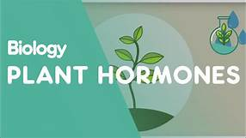
منظمات النمو والهرمونات النباتية
أ.د. عقيل هادي عبد الواحد
استاذ فسيولوجيا النبات والتقانات الحياتية
جامعه البصرة – كلية الزراعة

Slide 2
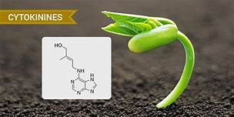
السايتوكانينات

Slide 3
تم اكتشاف السايتوكاينين من قبل العالم النمساوي Haberlandt عام 1913 عندما لاحظ مادة موجودة في اللحاء لبعض النباتات تسبب انقسام الخلايا البرنكيمية في درنات البطاطا المقطوعه او المجروحة
بعد ذلك اظهر الباحث Overbeek وجماعته بان السائل المستخلص من جوز الهند يحتوي على مواد تحفيز انقسام الخلايا في اجنة البذور
كما عزل المركب Zeatin من اندوسبيرم الذرة في مراحل النضج الحليبية وهو يشابة الكاينيتن في الصيغة التركيبية

Slide 4
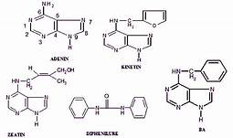

Slide 5
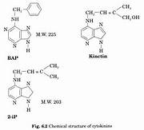

Slide 6
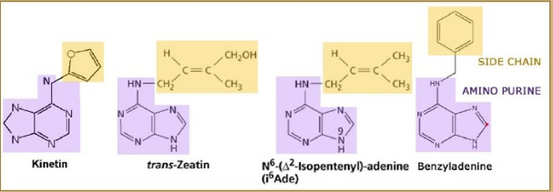

Slide 8
